Slide 1

FakeMario
Projet LIFAP4 réalisé par
Anas DAOUI et Julien ARZOUR--COTTET

Slide 2
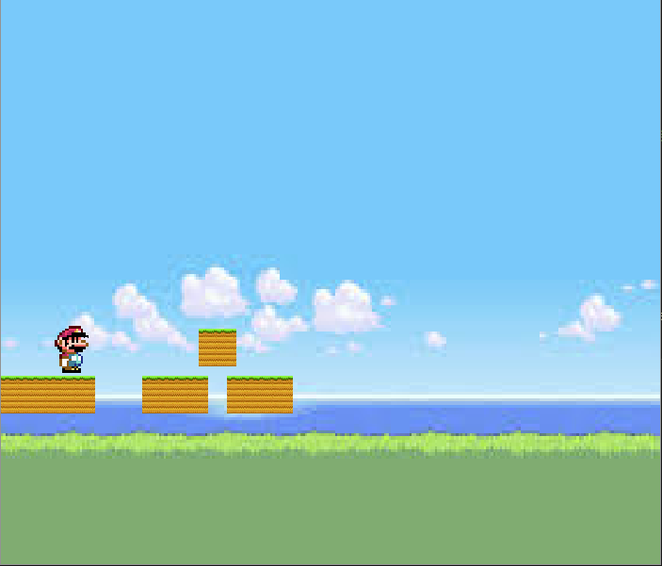
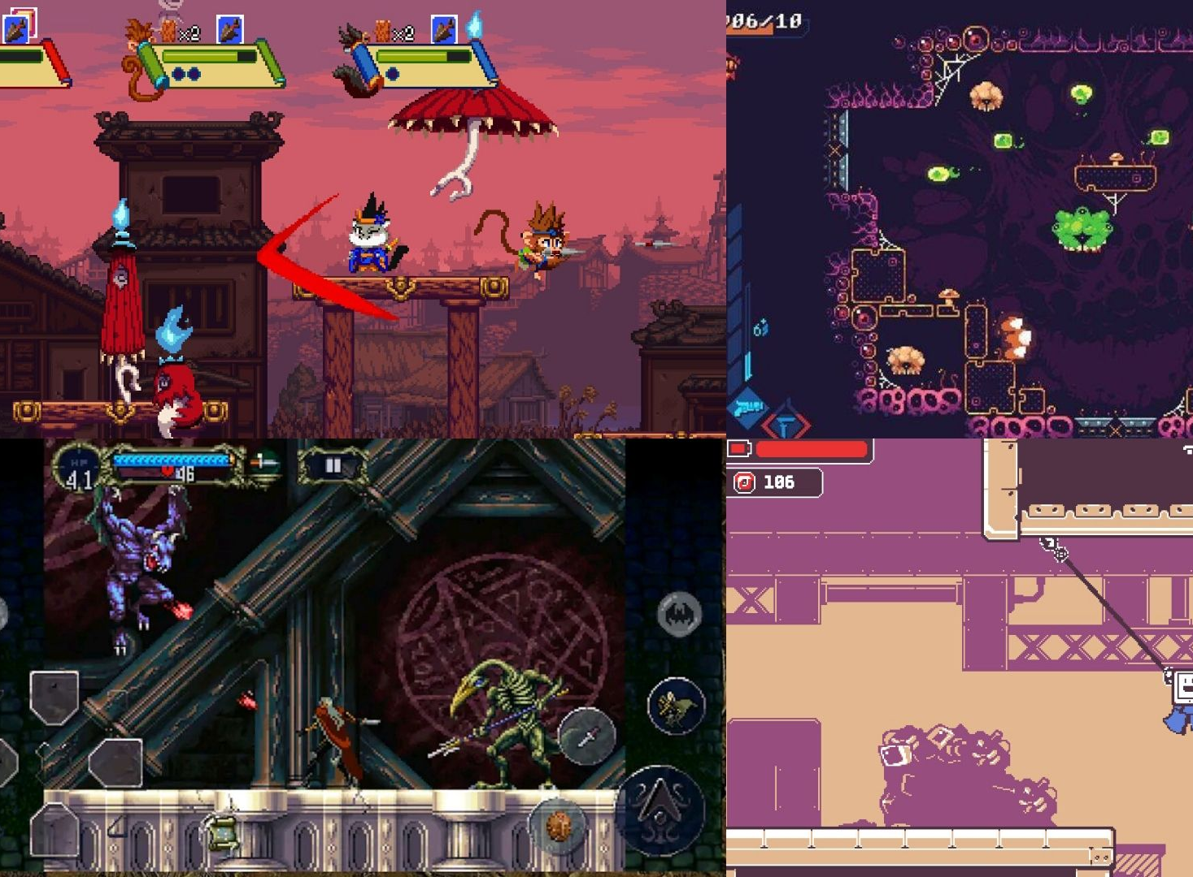
Presentation du projet :
Le projet est pour l’UE LIFAP4.
Il sagit d’un jeu bop and bop.

Slide 3
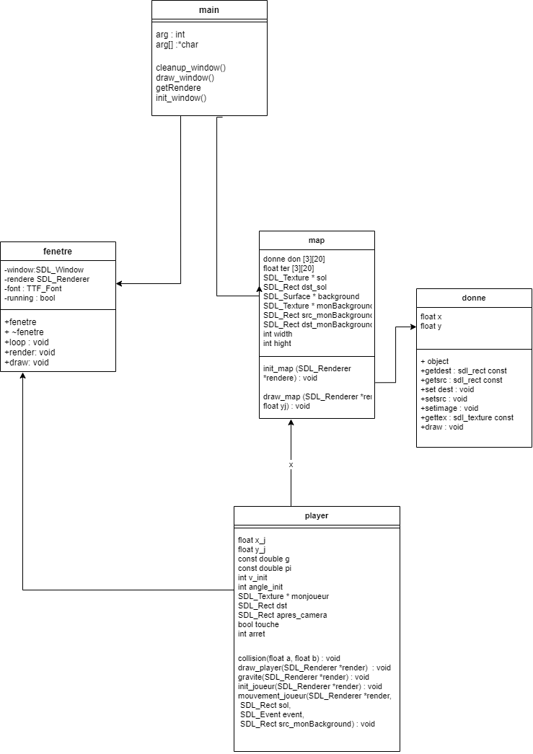
Diagramme des classes

Slide 5
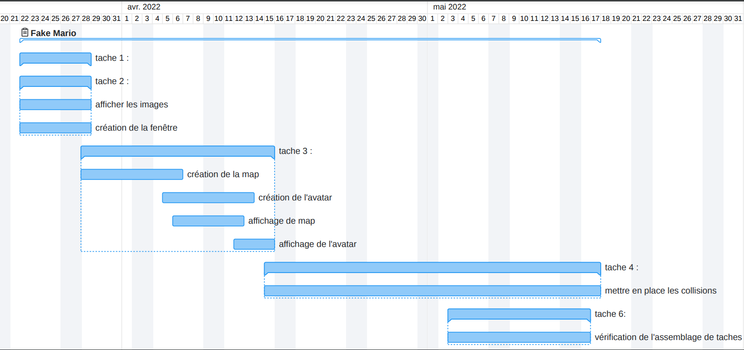
Diagramme de Gantt

Slide 6
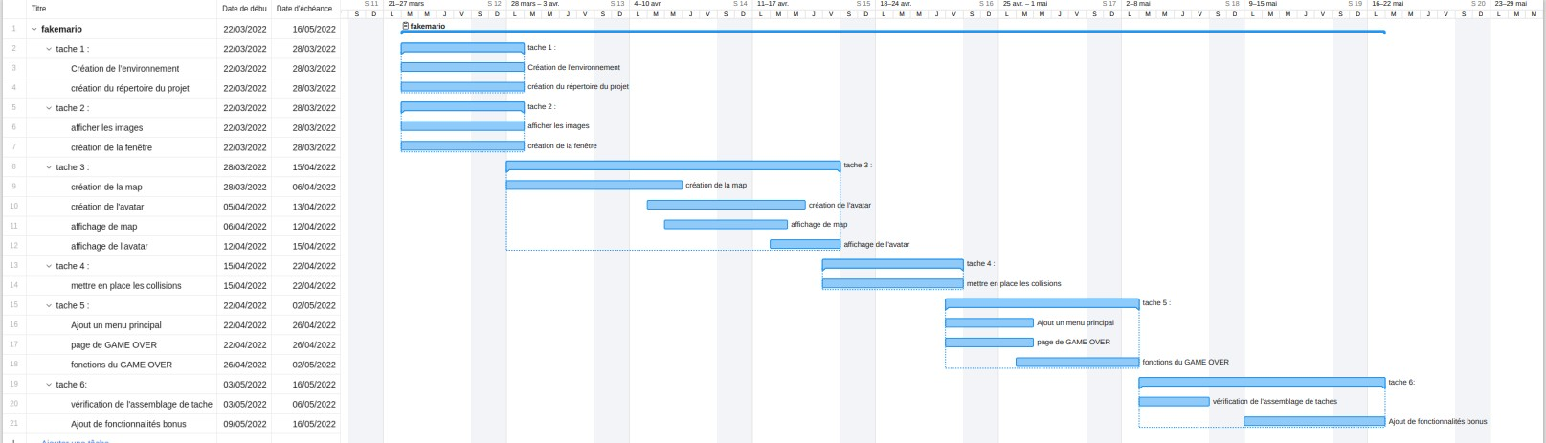

Slide 8
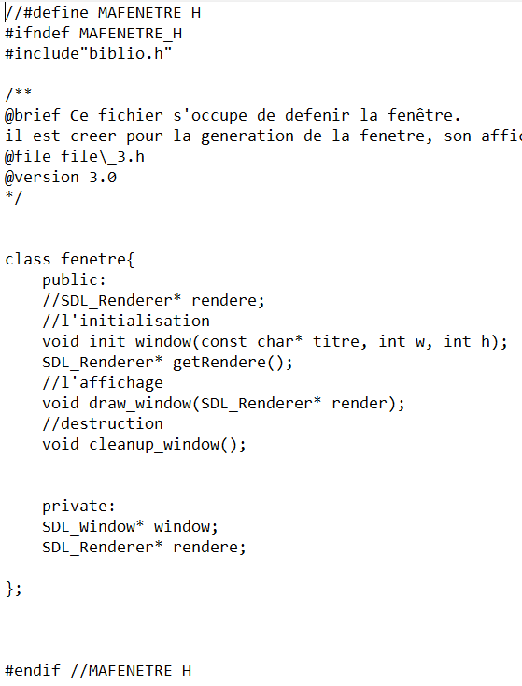
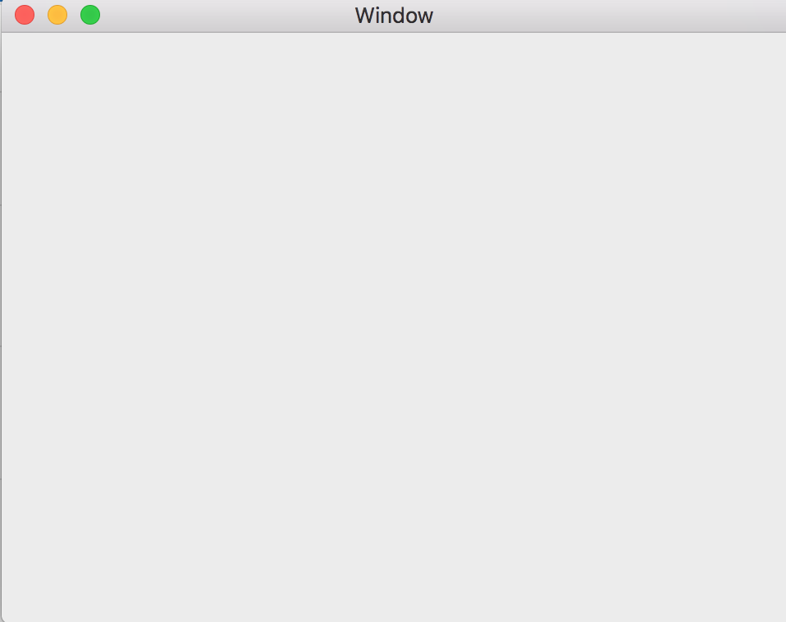
Creation de la fenêtre

Slide 9

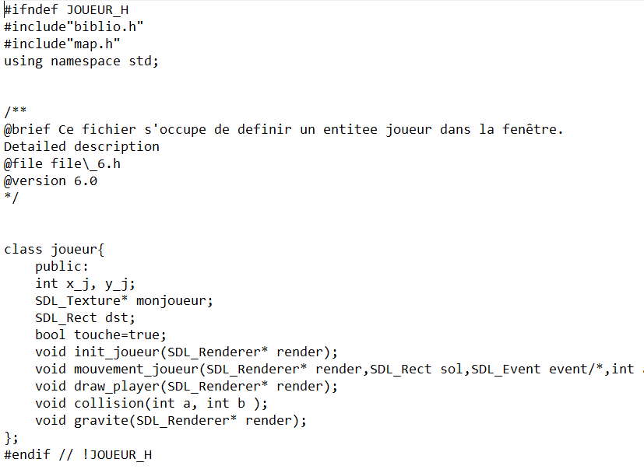
Personnage

Slide 10
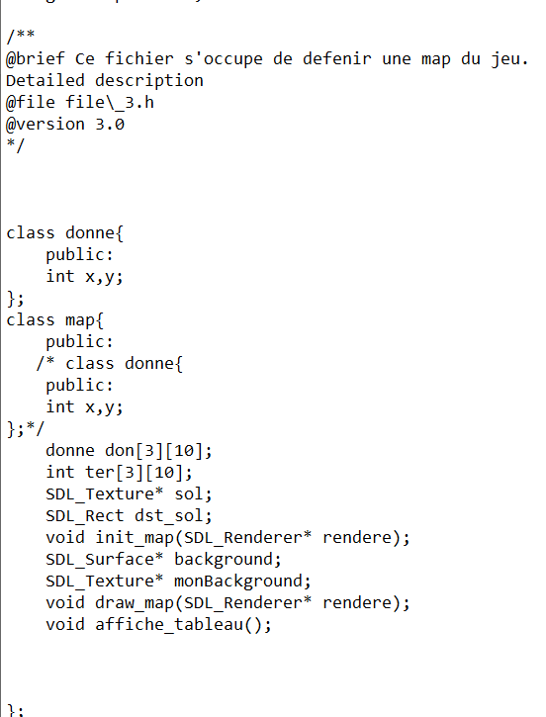
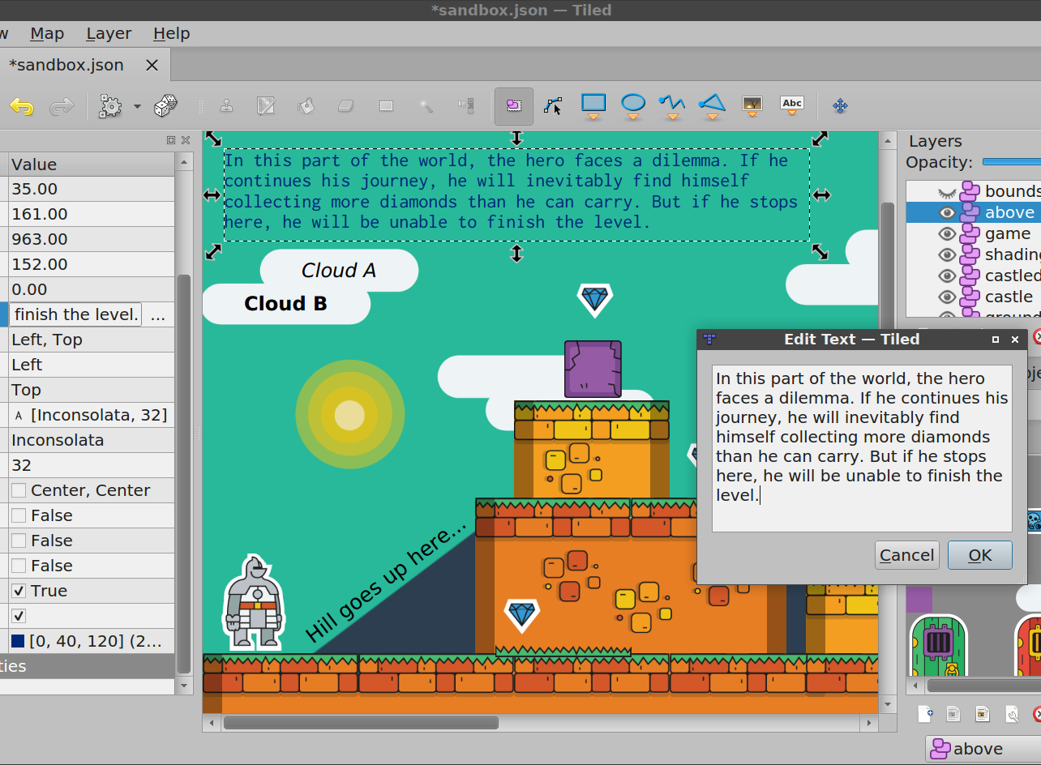
Map
Tiled

Slide 11
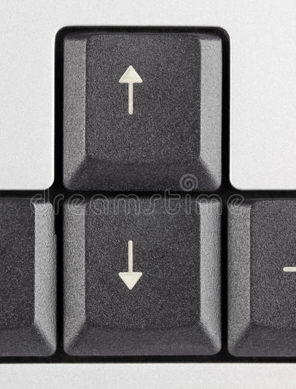
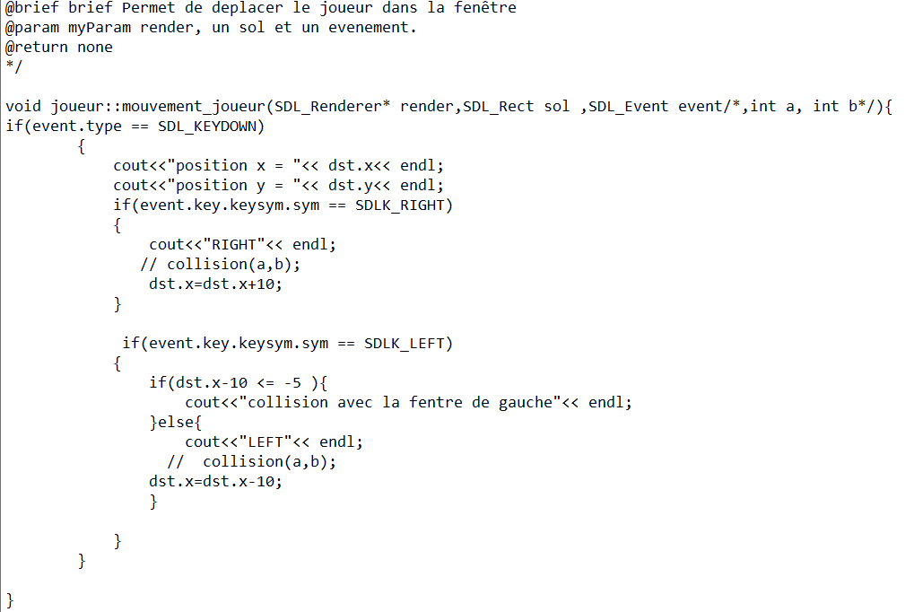
Déplacement

Slide 12
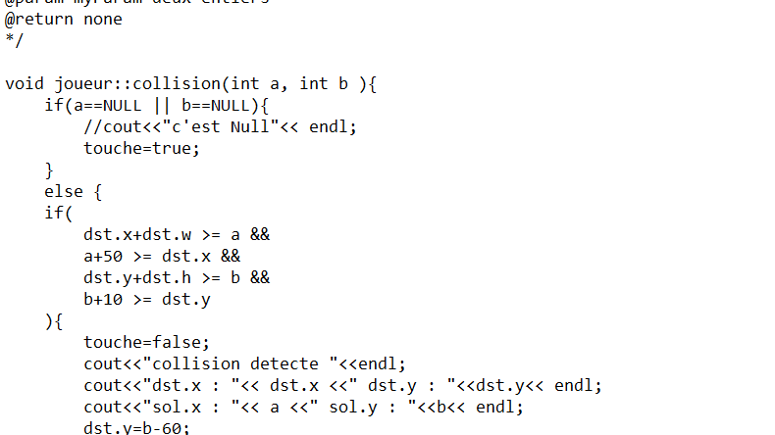

Collisions

Slide 13

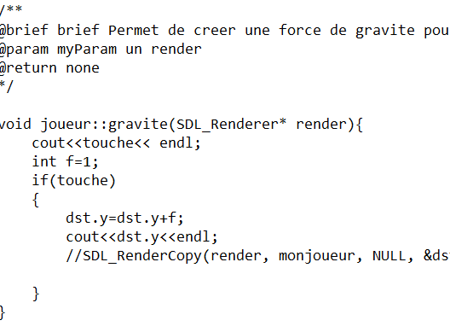
Gravite

Slide 14
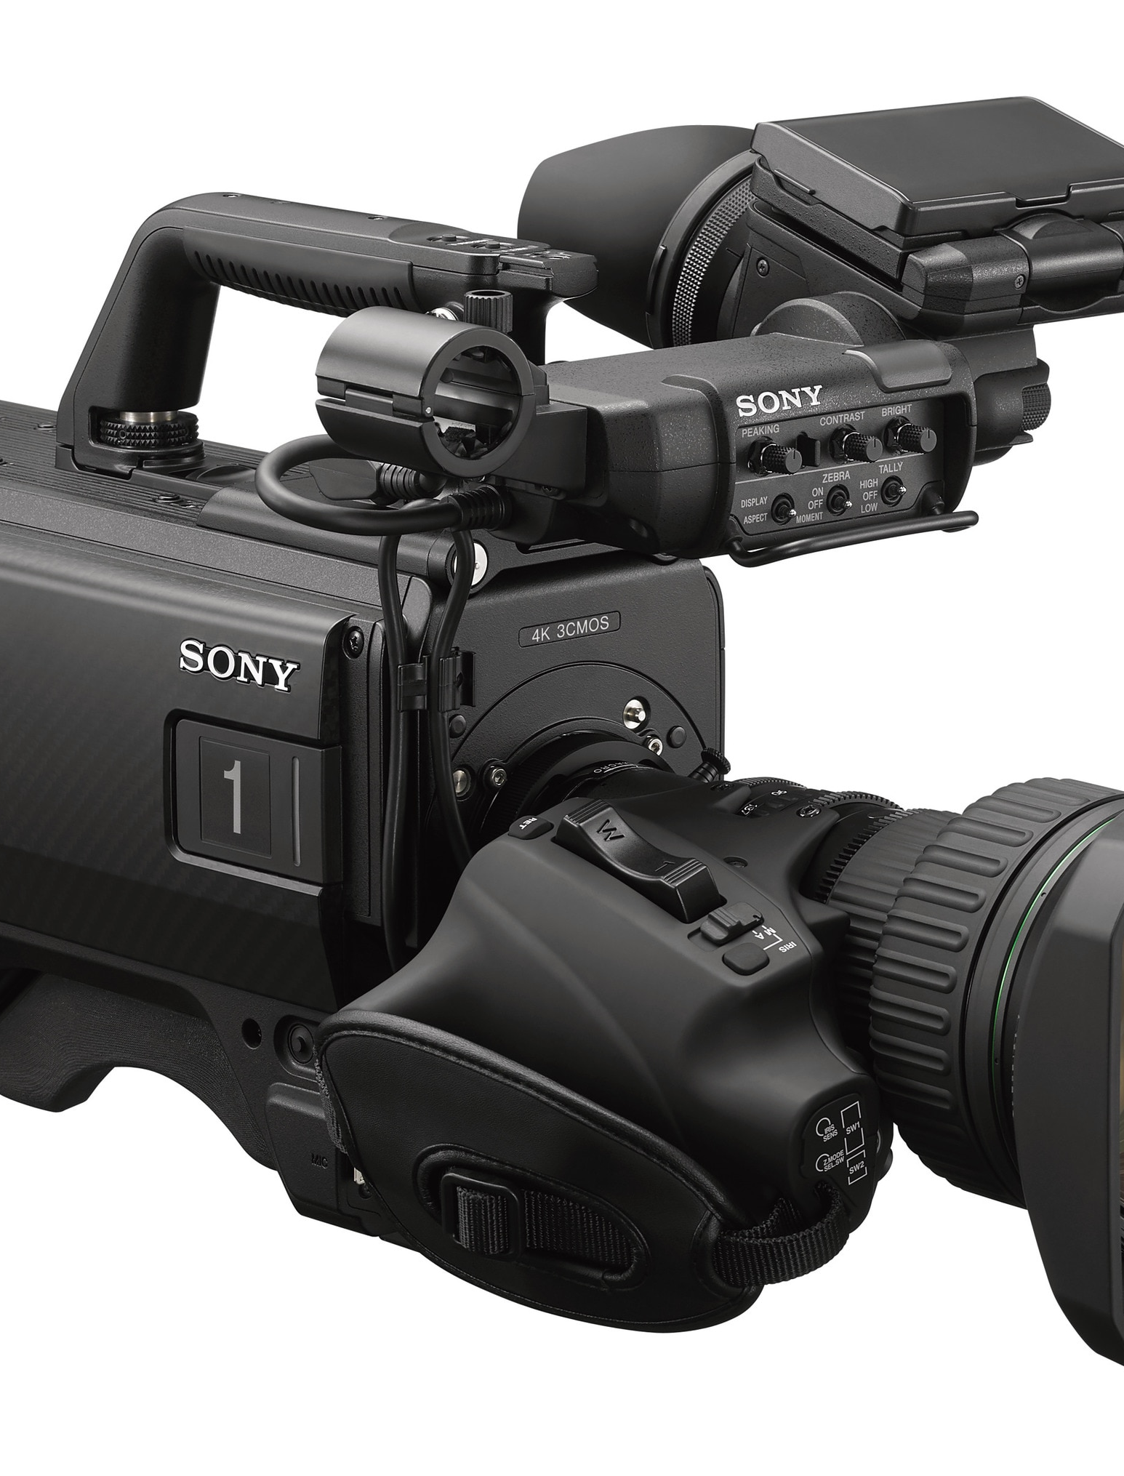
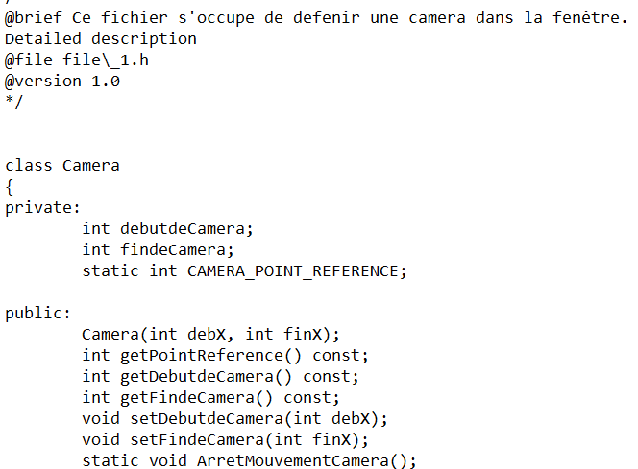
Scrolling

Slide 15
Démonstration

